Slide 1
Kuidas LEADER projekti ellu viia?

Slide 2
Appi! Ma sain toetusotsuse!
Hinda, kas oled riigihankekohuslane
Tehke projekti elluviimise kava
Millal sündmus või tegevus aset leiab?
Millal esitan hinnapäringu (või hanke)?
Millal ootan vastuseid?
Millal ja kuidas teavitan?
Lepingud?
Millal maksan arved ja millises mahus?
Millal esitan maksetaotluse?
Millal laekub toetus?
Millal projekt lõppeb?

Slide 3
Ma olen riigihankekohuslane
RHS sätestatud korda on kohustatud järgima:
1) riik või riigiasutus;
2) kohaliku omavalitsuse üksus, kohaliku omavalitsuse asutus või kohalike omavalitsuste ühendus;
3) muu avalik-õiguslik juriidiline isik või avalik-õigusliku juriidilise isiku asutus;
4) sihtasutus, mille üheks asutajaks on riik või mille asutajatest rohkem kui pool on käesoleva lõike punktis 2 või 3 nimetatud isikud või mille nõukogu liikmetest rohkem kui poole määravad punktides 1–3 nimetatud isikud;
5) mittetulundusühing, mille liikmetest rohkem kui pool on käesoleva lõike punktides 1–3 nimetatud isikud;
6) muu eraõiguslik juriidiline isik, mis vastab käesoleva paragrahvi lõikes 2 sätestatud tunnustele.

Slide 4
Kas ma olen riigihankekohuslane?
Hankija RHS i§10 lõike 1 punkti 6 tähenduses on eraõiguslik juriidiline isik:
mis on asutatud eesmärgiga täita või mis täidab põhi- või kõrvaltegevusena ülesannet avalikes huvides, millel ei ole tööstuslikku ega ärilist iseloomu, ja
mida põhiliselt rahastavad (tuluprognoos) või
mille juhtimis-, haldus- või järelevalveorgani liikmetest rohkem kui poole määravad või mille juhtimist muul viisil kontrollivad koos või eraldi lõike 1 punktides 1–5 või teised punktis 6 nimetatud isikud või mõne muu Euroopa Majanduspiirkonna lepinguriigi vastavad isikud.

Slide 5
Hinnapäring
Üle 100.- maksumuse korral kohustuslik lisada maksetaotlusele hinnapäring.
Hinnapäring peab sisaldama soovitava teenuse täpset sisu või toote tehnilist spetsifikatsiooni.
Sa saad mida küsid – hinnapäring peab oleme nii hea, et vastuseks saad teenuse või toote, mida tegelikult soovid.

Slide 6
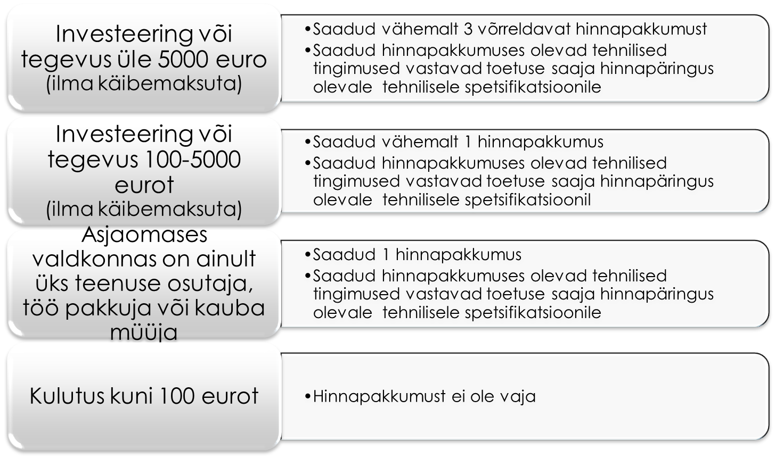
Hinnapakkumused

Slide 7
Seotus hinnapakkujaga

Slide 8
Nõuded hinnapakkumusele
Väljavalitud hinnapakkumus:
ei tohi olla põhjendamatult kõrge võrreldes tavaliselt sarnase tegevuse eest tasutava hinnaga;
peab olema objektiivselt põhjendatud.
Põhjendus, kui ei ole saadud nõutud arvul hinnapakkumusi või ei ole valitud odavaimat hinnapakkumust
Hinnapakkumust ei jaotata osadeks, kui toetatava tegevuse elluviimiseks või investeeringu tegemiseks vajalik teenus, töö või kaup on funktsionaalselt koos toimiv

Slide 9
Hinnapakkumus sisaldab:
taotleja nime,
hinnapakkuja nime, registrikoodi ja kontaktandmeid,
hinnapakkumuse väljastamise kuupäeva,
hinnapakkumuse kehtivusaega
toetatava tegevuse või investeeringuobjekti käibemaksuta ja käibemaksuga maksumust

Slide 10
Ehitustegevuse hinnapakkumine peab sisaldama lisaks:
ehitise nimetus, ehitisregistri kood;
selle katastriüksuse katastritunnus, millel ehitis paikneb või millele kavandatakse ehitis ehitada;
ehitise üldkulud;
vastava kululiigi olemasolu korral ehitise ettevalmistuskulud, välisrajatiste kulud, aluse- ja vundamendikulud, kandetarindite kulud, fassaadielementide kulud, katusekulud, ruumitarindite kulud, pinnakatete kulud, sisustuse kulud, inventari kulud, seadmete kulud, tehnosüsteemide kulud, ehitusplatsi korralduskulud ja ehitusplatsi üldkulud.

Slide 11
Kasutatud masina, seadme hinnapakkumus
Kasutatud masina/seadme kohta peab taotleja olema saanud vähemalt ühe hinnapakkumuse, ja
LISAKS veel ühe hinnapakkumuse uue samaväärse seadme/masina kohta
Võrdlushindade kataloogi kantud masina/seadme kohta ei pea olema hinnapakkumust

Slide 12
Maksetaotluste esitamine
Toetuse saaja viib tegevuse ellu või teeb investeeringu ja esitab PRIAle elektrooniliselt PRIA e-teenuse keskkonna kaudu seda tõendavad dokumendid kuni neljas osas ühe projektitaotluse kohta kahe aasta jooksul arvates PRIA poolt projektitaotluse rahuldamise otsuse tegemisest
Ühisprojekti korral tehakse tegevus ja esitatakse dokumendid kalendriaastas kuni neljas osas kuni nelja aasta jooksul
Liisingulepingu alusel soetuse puhul esitatakse maksetaotlus kuni neljal korral kalendriaastas ühe taotluse kohta kuni viie aasta jooksul.

Slide 13
Maksetaotluse lisadokumendid
Hinnapäring
Hinnapakkumus(ed)
Arve
Maksekorraldus
Kasutatud või liisitud seadme puhul müüja kinnitus, et seade vastab §30 lg4 p1 sätestatud nõuetele
Kasutatud masina või seadme korral hinnapakkumus uue, samaväärse masina või seadme hinnapakkumus
Üritusel osalejate nimekiri
Ehitustegevuse puhul exc-s ehitustegevuse kulude andmed

Slide 14
Nõuded maksetaotluse esitajale
Ei ole maksevõlga või maksevõlgnevus on ajatatud;
Ei ole algatatud pankrotti ega likvideerimismenetlust
Eristama raamatupidamises selgelt projektitaotlusega seotud kulud ja maksedokumendid
Ehitustegevuse puhul on saadud ehitusluba või -teatis
Projektitaotluse abil tehtud investeering tuleb sihtotstarbeliselt kasutusse võtta kahe aasta jooksul ja seda säilitama ja kasutama sihipäraselt vähemalt viie aasta jooksul pärast PRIA poolt viimase toetusosa väljamaksmist. Samuti võimaldama objekti üle järelevalvetoiminguid.

Slide 15
Toetuse väljamaksmine
PRIA maksab toetuse välja üksnes abikõlblike kulude hüvitamiseks ja kui tegevused on nõuetekohaselt ellu viidud
Toetus makstakse välja 3 kuu jooksul arvates nõuetekohaste dokumentide saamist §43
Projektitoetuse maksmisest keeldumise otsuse korral tunnistab PRIA projektitaotluse rahuldamise otsuse täielikult või osaliselt kehtetuks.

Slide 16
OTKA
Osaliselt tasutud kuludokumentide alusel (OTKA) saab taotleda toetuse väljamaksmist, kui:
töö või teenus on lõpetatud või vara on üle antud ning projektitoetuse saaja on selle vastu võtnud
töö, teenuse, vara eest on tasutud vähemalt omafinantseeringuga võrdse summa
toetuse saaja on usaldusväärne

Slide 17
Muudatused
Toetuse saaja on kohustatu teavitama taotlust menetlevat asutust viivitamata toetuse taotluses esitatud andmetes toimunud muudatusest või ilmnenud asjaolust, mis võib mõjutada toetuse taotluse kohta otsuse tegemist;
toetuse rahuldamise otsust toetuse saaja algatusel võib muuta üksnes põhjendatud juhtudel ning tingimusel, et tegevus on olulises osas ellu viidud ja saavutatud tegevuse eesmärgid;
Ühisprojekti puhul ei tohi minna vastuollu määruse tingimustega

Slide 18
Andra Liibek
Arendusjuht-projektinõustaja
Mittetulundusühing Raplamaa Partnerluskogu
517 4051

